Slide 1
序列密码算法电路的新型物理攻防技术研究
指导老师：郭筝
答辩人：于泽汉
2018年6月

Slide 2
目录 Contents
1
研究背景和意义
2
基础知识简介
3
算法软硬件实现
4
功耗分析方案
5
实验结果与分析
6
后续研究与展望

Slide 3
目录 Contents
1
研究背景和意义
2
基础知识简介
3
算法软硬件实现
4
功耗分析方案
5
实验结果与分析
6
后续研究与展望

Slide 4

祖冲之算法的历史和应用
又称 ZUC 算法
我国自主研制
3GPP + LTE
序列密码算法
保护设备敏感信息
经过多年的学术研究和工业应用，密码学理论已经日趋系统和完善，各种密码算法广泛应用于各种工业设备，以保障系统和数据的安全。
祖冲之算法是我国第一个成为国际密码标准的密码算法，在保障 4G 通信安全中起到了重要作用。

Slide 5
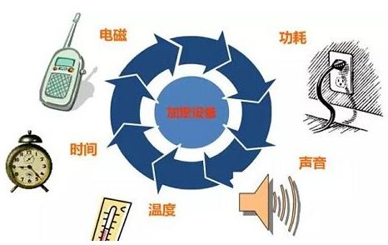
旁路攻击对密码设备的威胁
理论安全 vs 实现漏洞
秘密信息泄露
功耗分析、电磁分析……
威胁巨大
目前，那些得到广泛使用的密码算法，通常都经过数学上的严格论证，并且经过了大量专家的研究和改进，因而在理论上基本是安全的。
然而在现实中，这些算法都运行在具体设备上，因此可能会暴露出许多安全问题，攻击者可以通过各种手段获取密码设备中的秘密信息。
因此，对祖冲之算法进行旁路分析，就有助于发掘其在实际设备上的漏洞，从而提出防护方案，提高密码设备的安全性。

Slide 6
研究创新点
本研究拓宽了传统方法的适用范围：
在旁路分析领域，相比分组密码算法，在序列密码算法方面的研究较少
本研究在实际环境中验证了可行性：
现有的研究和成果大多结束在软硬件仿真阶段，本研究最终在具体设备上实现
本研究涉及层面较广：
理论：抽象代数+密码算法+概率统计
硬件：FPGA开发+示波器操作+仪器交互
软件：数据处理+并行化+科学制图

Slide 7
目录 Contents
1
研究背景和意义
2
基础知识简介
3
算法软硬件实现
4
功耗分析方案
5
实验结果与分析
6
后续研究与展望

Slide 8
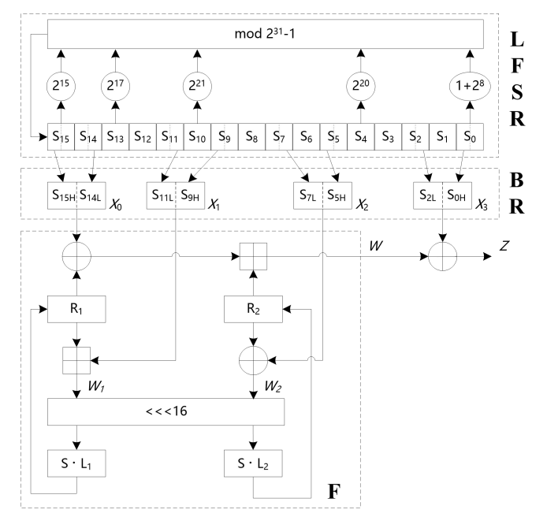
祖冲之算法的原理和流程
三层结构
线性反馈移位寄存器
比特重组
非线性函数
两种模式（LFSR）
初始化模式
工作模式
两个阶段
初始化阶段
工作阶段

Slide 9
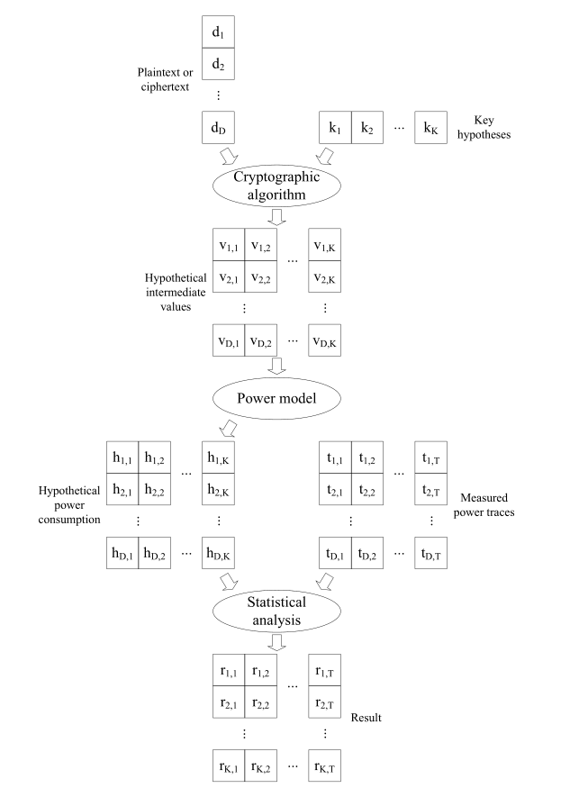
差分功耗分析的一般流程
选取合适的算法中间值位置
采集设备运行时的实际功耗曲线
根据算法计算理论中间值
使用合适的功耗模型将理论中间值转换为假设功耗值
分析假设功耗值和实际功耗曲线，挖掘所需的信息

Slide 10
目录 Contents
1
研究背景和意义
2
基础知识简介
3
算法软硬件实现
4
功耗分析方案
5
实验结果与分析
6
后续研究与展望

Slide 11
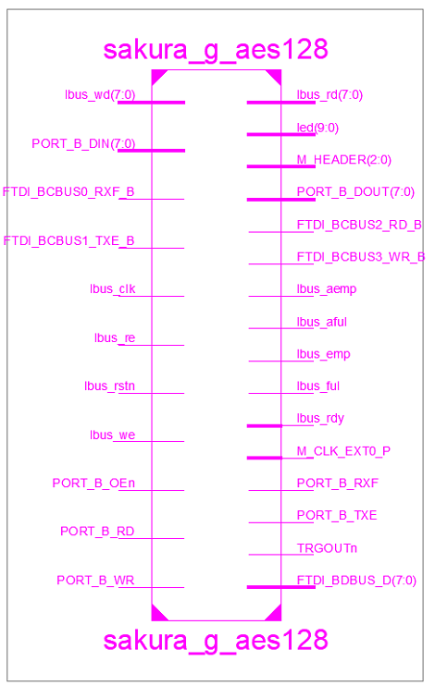
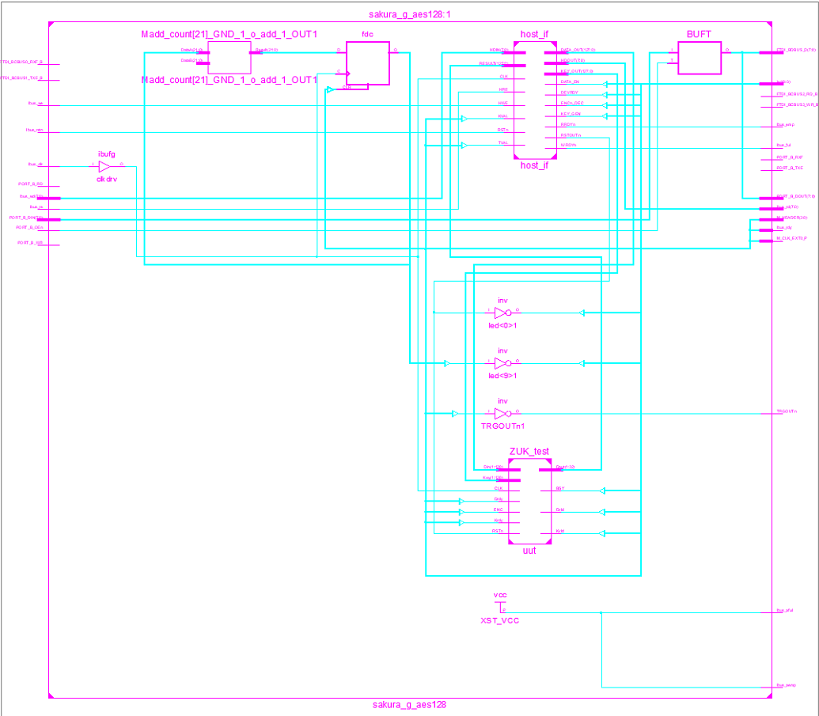
祖冲之算法的硬件实现
硬件设计软件：ISE 14.3
FPGA 型号：XC6SLX75-2CSG484
电路的输入和输出端口
电路的内部结构

Slide 12
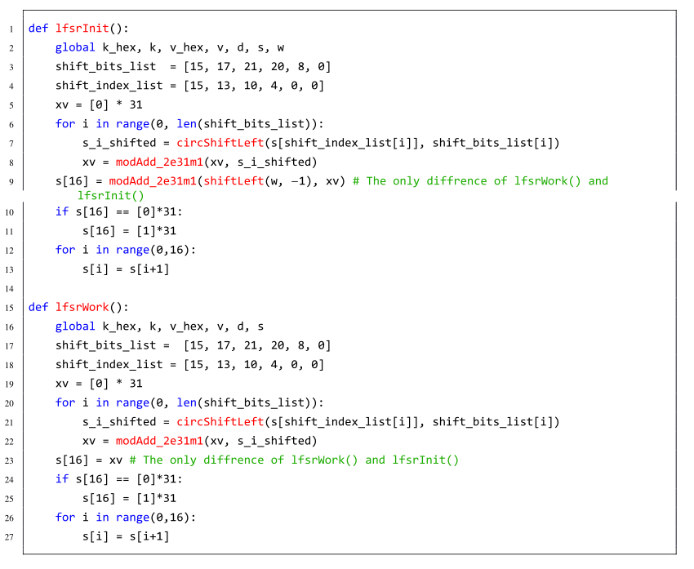
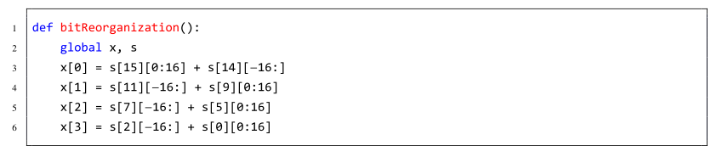
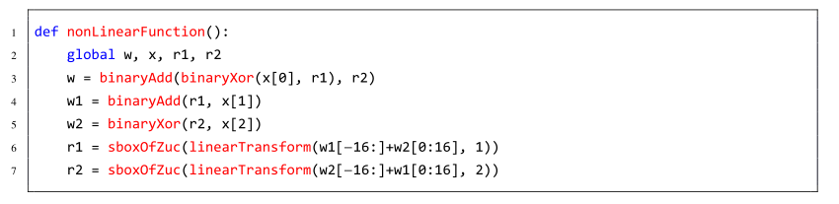
祖冲之算法的软件实现
编程语言：Python 3.6
运行平台：Windows 10
比特重组模块
非线性函数模块
线性反馈移位寄存器模块

Slide 13
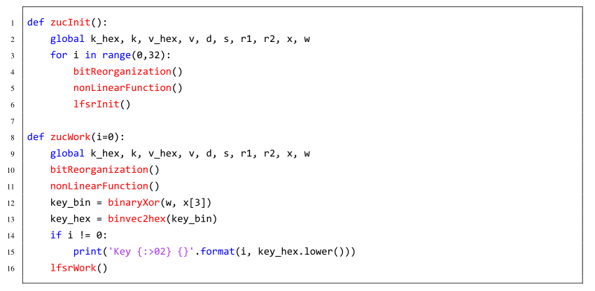
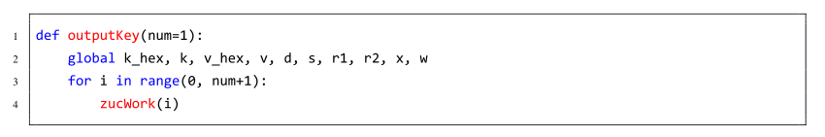
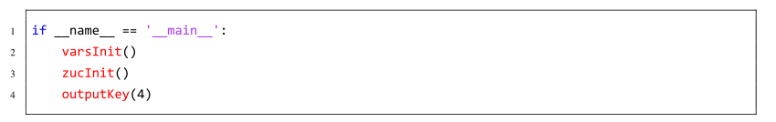
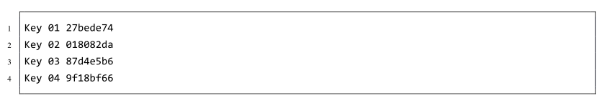
祖冲之算法的软件实现（续）
密钥输出
算法初始化阶段和工作阶段
运行主函数
算法运行结果

Slide 14
目录 Contents
1
研究背景和意义
2
基础知识简介
3
算法软硬件实现
4
功耗分析方案
5
实验结果与分析
6
后续研究与展望

Slide 15
寻找中间值
差分功耗分析攻击最核心的思想是：
假设功耗值和实际功耗值之间是有关联的，而实际功耗值又是和算法的操作与数据相关的。
要想假设功耗值尽可能贴合实际功耗值，就需要选择合适的中间值。
中间值：算法运行过程中出现过的值。
一般而言，中间值通常选择算法中非线性变换的部分。
因为如果输入稍有不同，非线性变换的输出就会出现较大的差异，从而正确的输入和错误的输入产生的差异将比线性变换更加明显，就可以有效地区分出正确的输入和错误的输入。

Slide 16
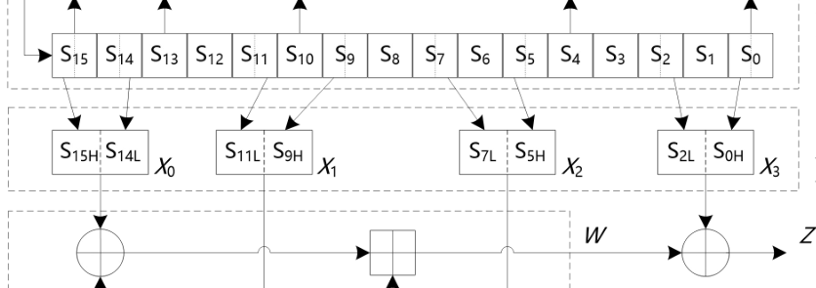
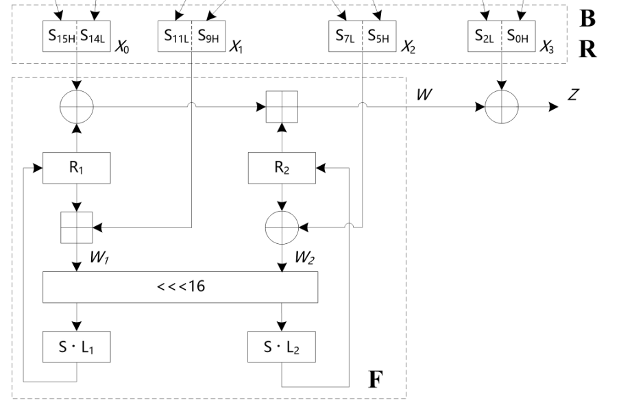
寻找中间值（续1）

Slide 17
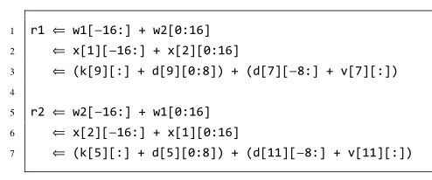
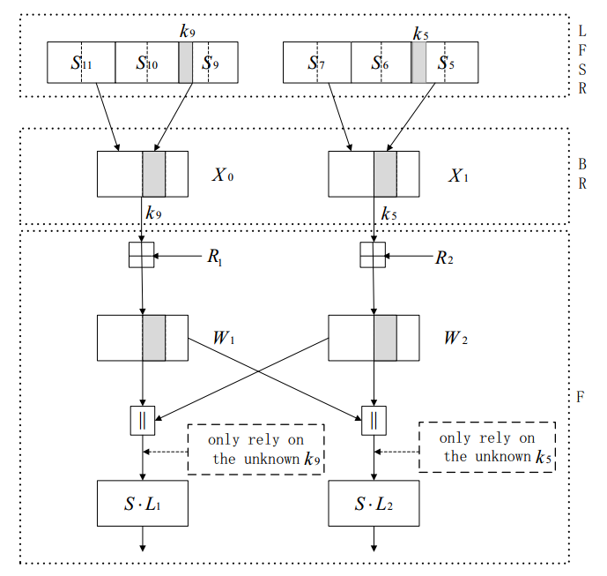
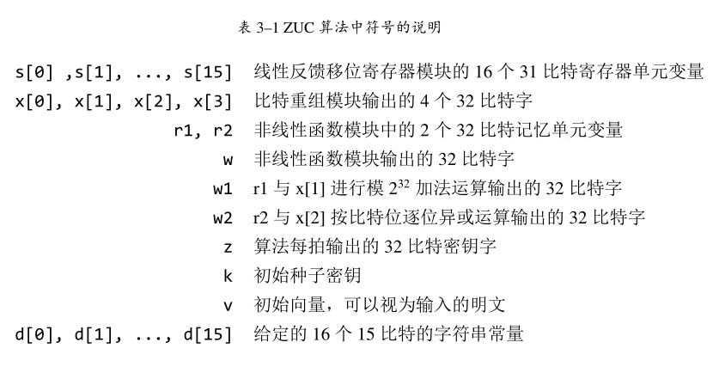
寻找中间值（续2）

Slide 18
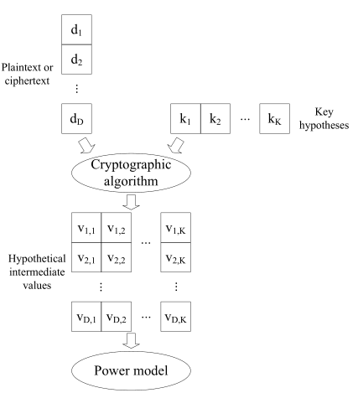
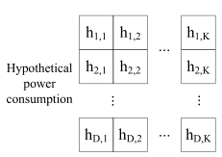
计算假设功耗值
我们选择汉明重量作为功耗模型计算假设功耗值。
一个仅由 0 和 1 构成的向量的汉明重量，等于该向量中1 的个数。
汉明重量模型有效的前提假设是：设备产生的功耗，与其操作的数据中 1 的个数是相关的。
选择汉明重量模型的原因是，计算相对简单，而且其有效性假设在现实中一般都能成立。
中间值
（32位字）
汉明重量
（32位比特中1的个数）
假设功耗值
（0-32）

Slide 19
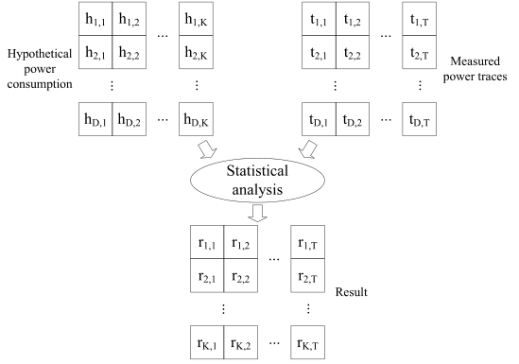
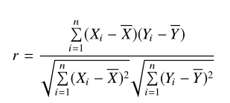
计算相关系数
我们需要计算出假设功耗值矩阵和实际功耗值矩阵之间的相关系数。
某一列的相关系数越高，二者在该时刻之间的关联度就越高，
意味着假设功耗值也就越接近实际功耗值。
那么这一时刻很可能就对应着正在处理所选中间值的操作。
正确的密钥猜测在特定位置得到的相关系数比错误的密钥猜测更高。

Slide 20
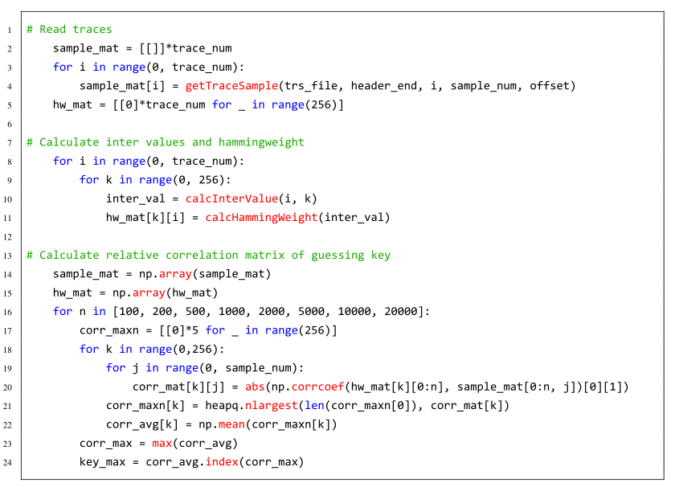
实现完整的功耗分析
读入曲线并进行预处理
计算中间值
计算假设功耗值（汉明重量）
计算假设功耗值和实际功耗值之间的相关系数矩阵
分析出最佳密钥猜测

Slide 21
目录 Contents
1
研究背景和意义
2
基础知识简介
3
算法软硬件实现
4
功耗分析方案
5
实验结果与分析
6
后续研究与展望

Slide 22
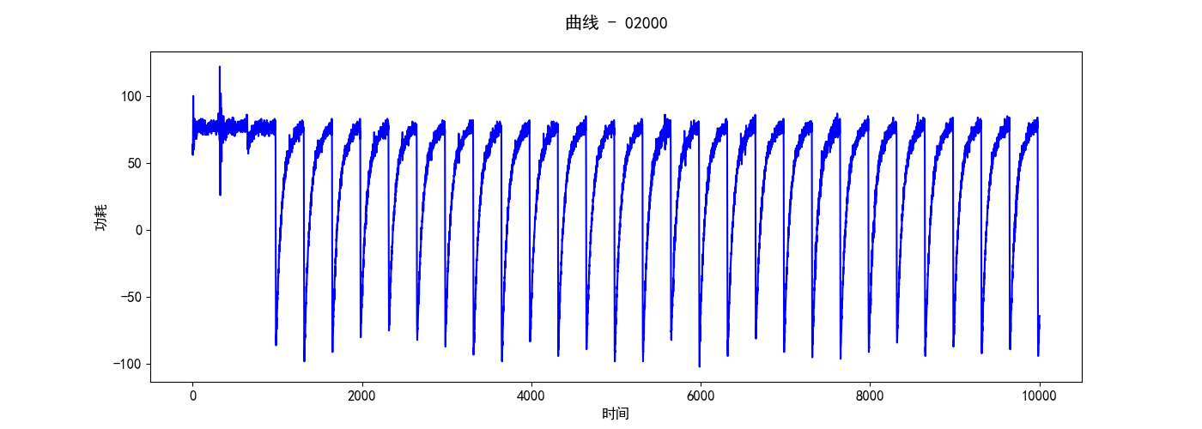
功耗曲线的特征
密码算法跑在普通的 FPGA 上，这里的功耗值对应的物理量是电路电源线上的总电流。
采集到的曲线包含了密钥装载阶段和初始化阶段的前 27 轮。

Slide 23
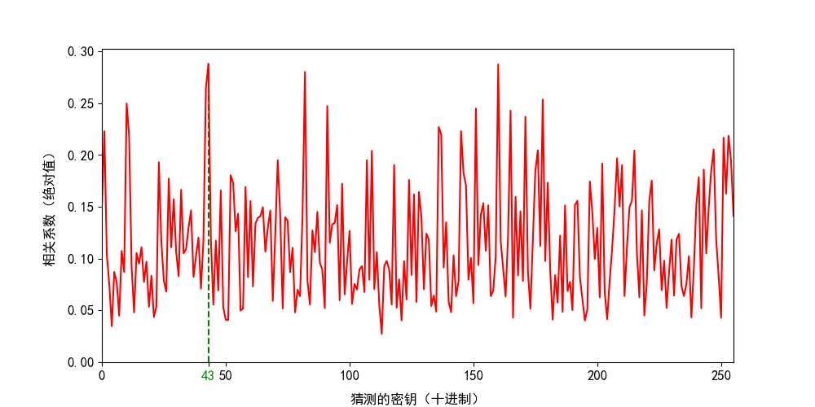
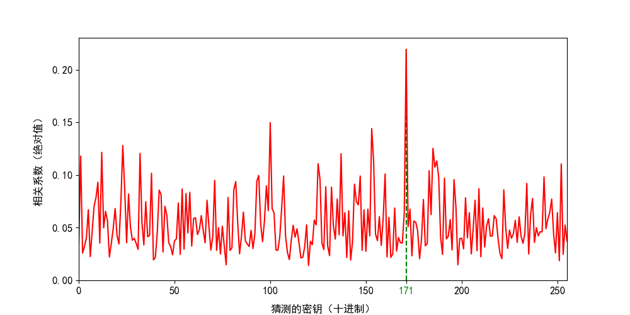
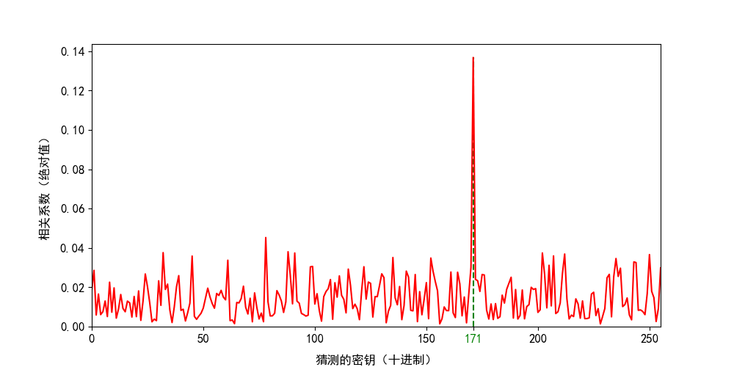
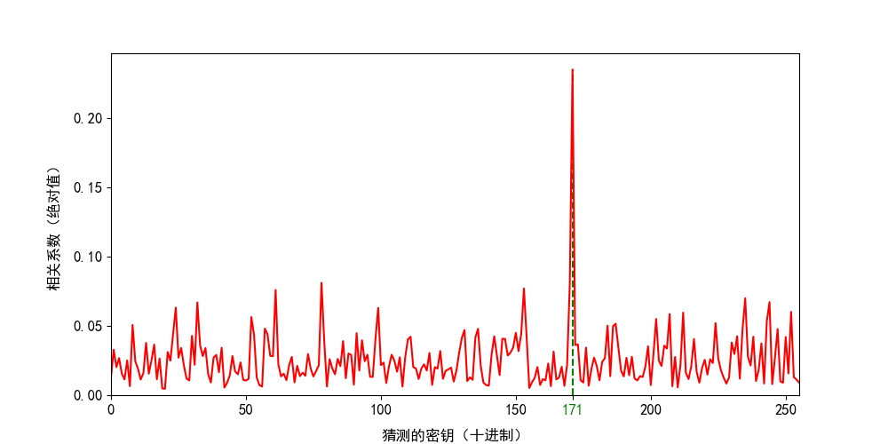
不同密钥字节猜测结果对比
横轴：密钥字节猜测：0-255（00-FF）
纵轴：相对相关系数
结果：字节171（AB）为最佳猜测，也确实是测试使用的正确密钥字节
攻击使用曲线条数：100
攻击使用曲线条数：500
攻击使用曲线条数：5000
攻击使用曲线条数：20000

Slide 24
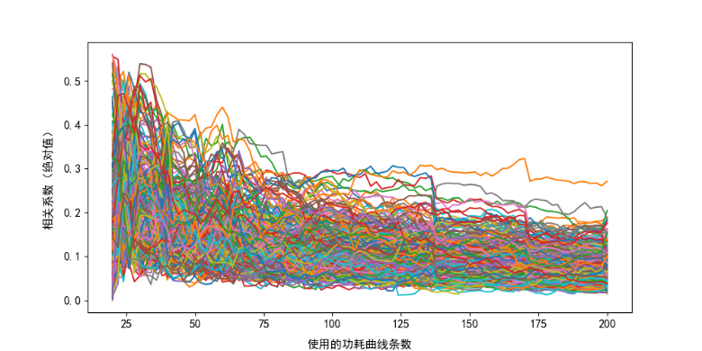
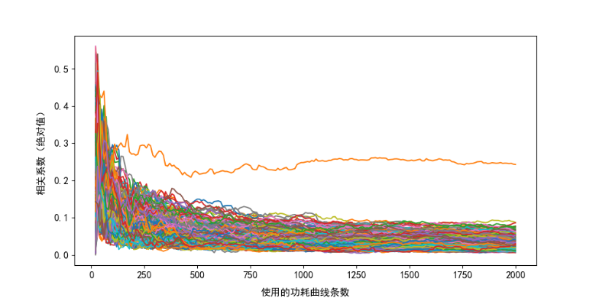
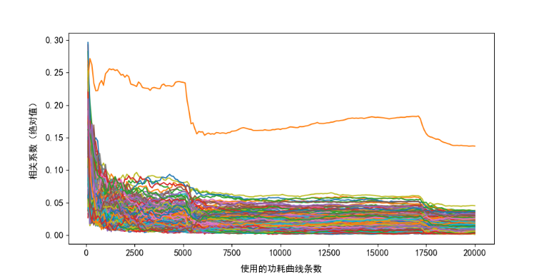
功耗曲线条数对相关系数的影响
横轴：攻击所用的功耗曲线条数
纵轴：不同密钥字节（0-255）对应的相对相关系数
结果：攻击使用的功耗曲线条数较少时，无法分析出正确的密钥字节。
结果：当攻击使用的功耗曲线条数超过一定值时，能够稳定地分析出正确的密钥字节。
攻击使用曲线条数：20-200
攻击使用曲线条数：20-2000
攻击使用曲线条数：20-20000

Slide 25
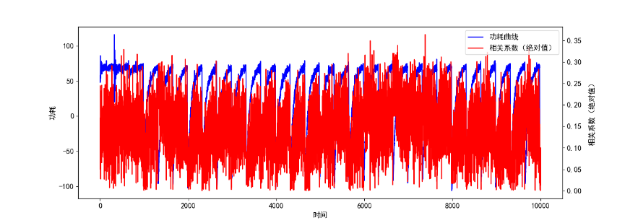
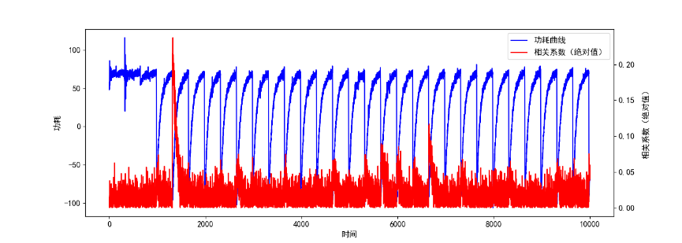
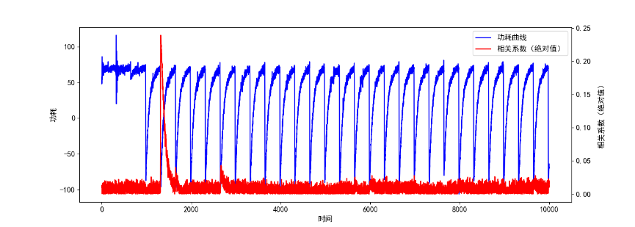
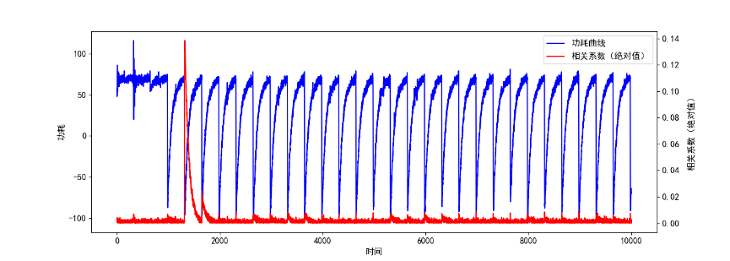
密钥信息的泄露位置
横轴 ：时间
纵轴1：实际功耗值
纵轴2：由正确密钥字节计算得到的假设功耗值，与实际功耗值之间的相对相关系数
结果 ：在初始化阶段的第一轮结尾和第二轮开始时泄露明显
攻击使用曲线条数：100
攻击使用曲线条数：500
攻击使用曲线条数：5000
攻击使用曲线条数：20000

Slide 26
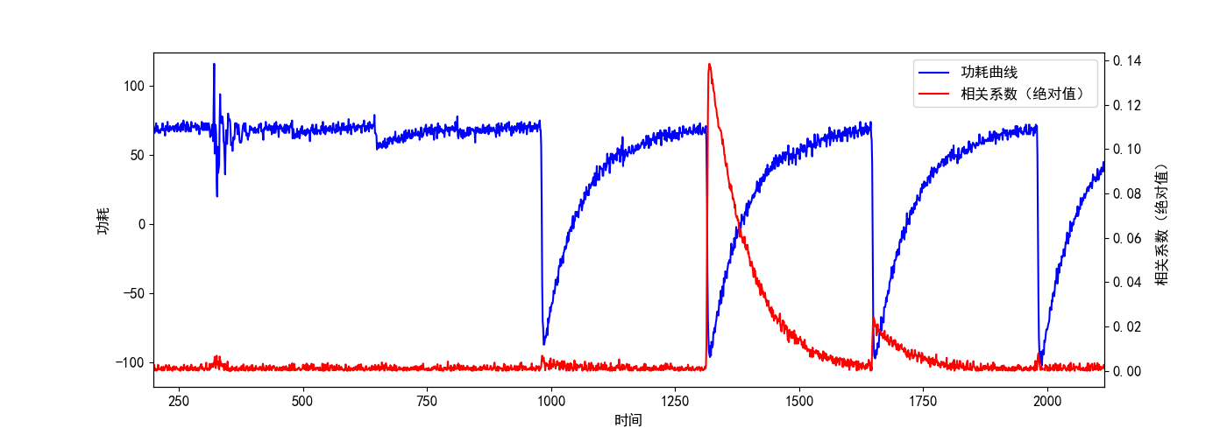
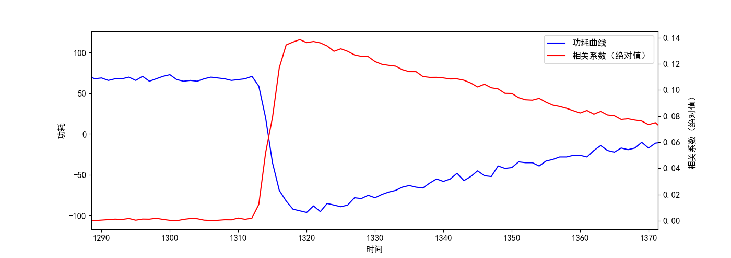
密钥信息的泄露位置（续）
使用 20000 条功耗曲线时的泄露情况（放大 5 倍）
使用 20000 条功耗曲线时的泄露情况（放大 140 倍）

Slide 27
目录 Contents
1
研究背景和意义
2
基础知识简介
3
算法软硬件实现
4
功耗分析方案
5
实验结果与分析
6
后续研究与展望

Slide 28
后续研究与展望
首先是可以对祖冲之算法的分析方法进行改进并比较不同方法的优劣。选取文中所述的中间值和功耗模型，只是差分功耗分析中的一个可行方案，而差分功耗分析只是诸多功耗分析中的一种，功耗分析又是很多旁路攻击方法中的一种。比如之后可以尝试其他可能的中间值，或者选用不同的功耗模型。还可以尝试功耗分析之外的其他方法，比如电磁攻击，很可能电磁信息会泄露算法中更多的信息。
然后是可以对分析方法的适用范围进行改进。本次实验仅仅是完成了对祖冲之算法中单个字节的攻击，如果能够将这些方法中的核心思路和关键技术抽象出来，把他们应用到完整的祖冲之算法乃至其他序列密码算法电路中，会有更高的实用价值。
最后是可以针对祖冲之算法在实验中暴露的问题给出具体的防护方案。比如可以对 S 盒进行掩码，掩盖设备运行过程中泄露的信息，或者是在算法的某些地方随机插入空操作，以打乱功耗曲线的时序，让攻击者难以分析出功耗泄露的具体位置。

Slide 29
谢谢！

